Slide 2
E18 Trafiksäkerhet Ekebykorset

Slide 3
Snart börjar vi bygga
11 mars börjar vi bygga och det medför en viss påverkan.
Vi bygger för en säkrare korsning och bättre trafiklösning

Slide 4
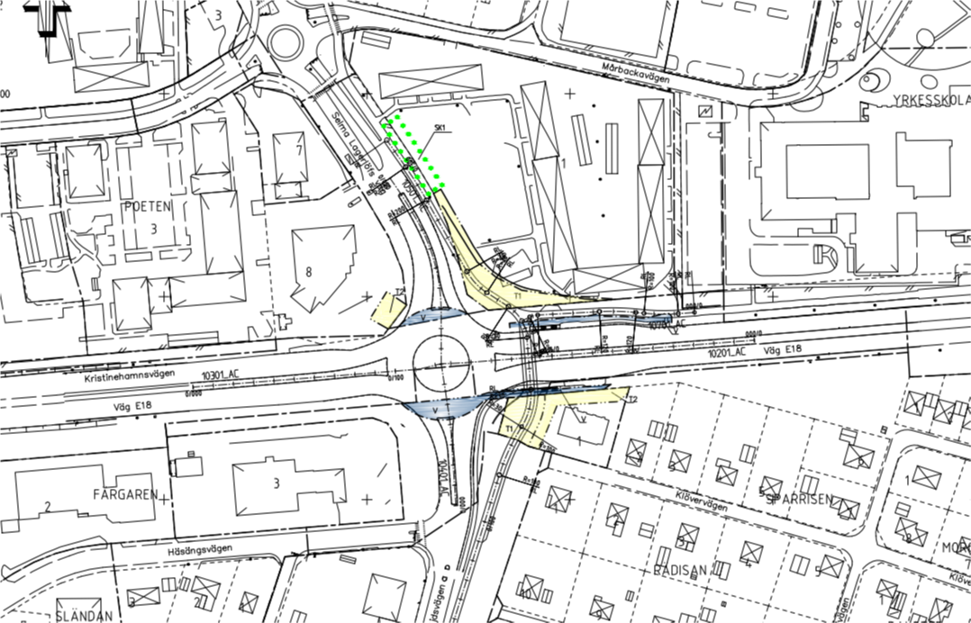
Vägplan en förutsättning för byggandet

Slide 5
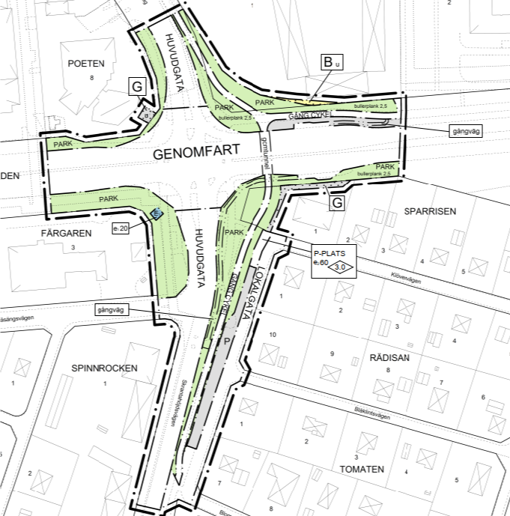
Kommunens detaljplan den andra förutsättningen i detta projekt

Slide 6
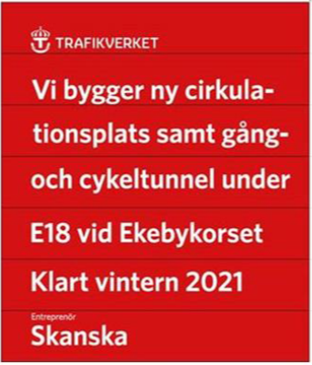
Strax innan byggstart
Byggskyltar sätts upp

Slide 7
Skyltning och anpassningar upprättas

Slide 8
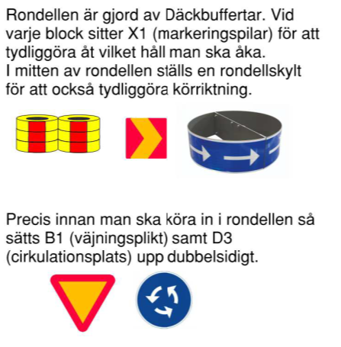
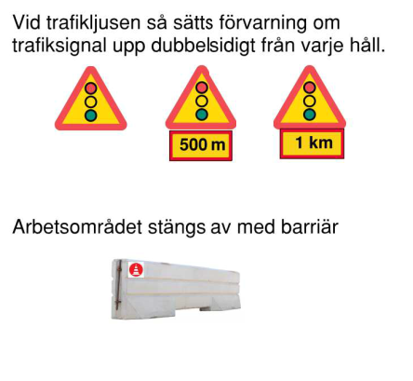
Skyltar och hjälpmedel

Slide 9
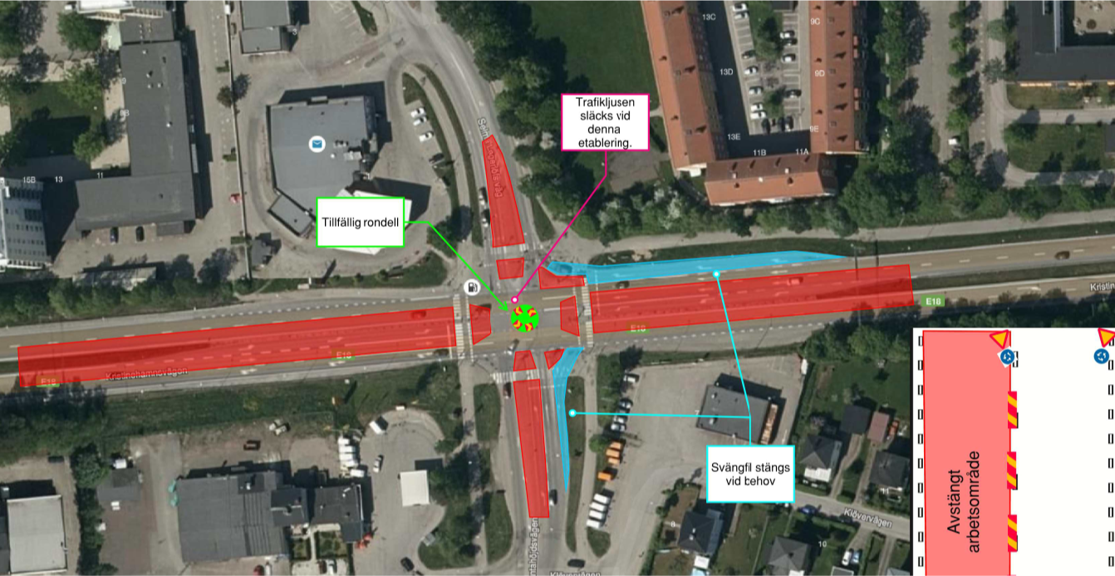

Slide 10
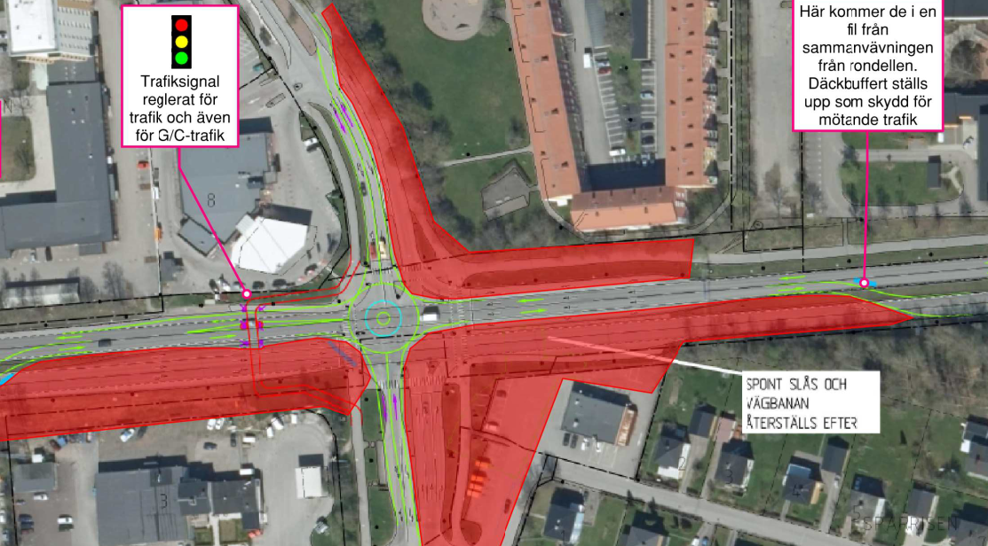

Slide 11
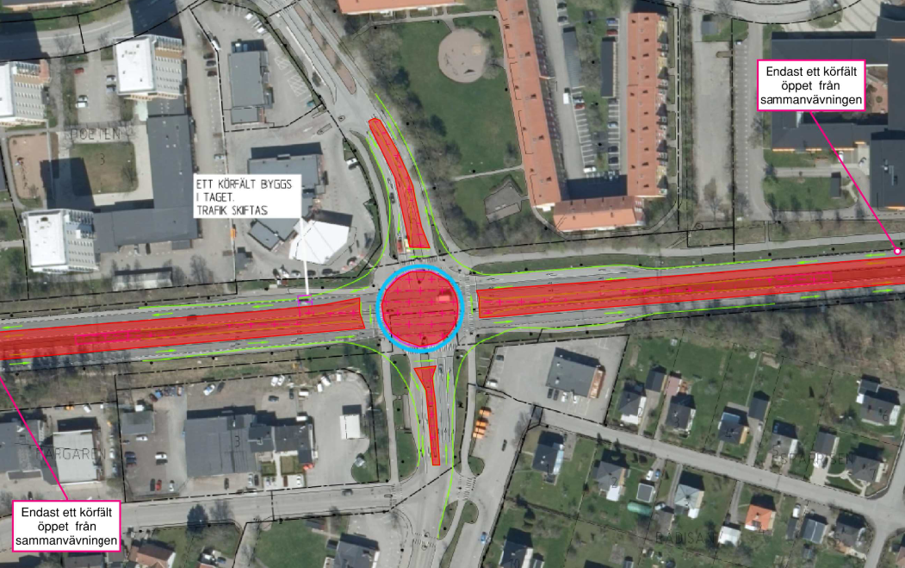

Slide 13
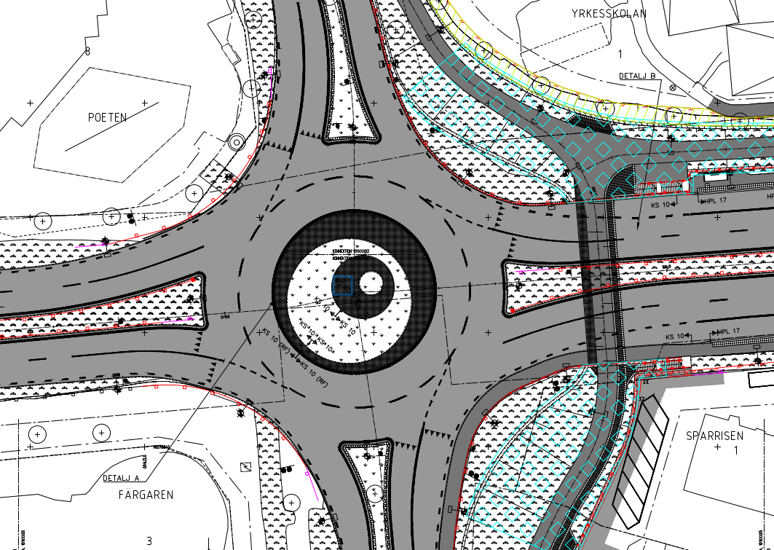

Slide 14
Bild norrifrån

Slide 15
Bild söderifrån

Slide 16
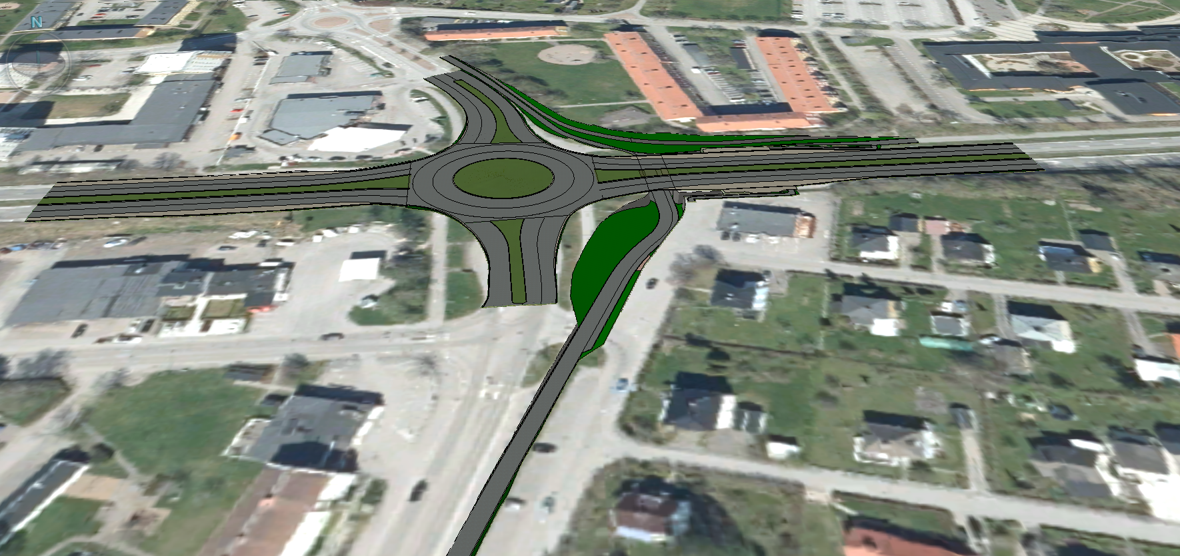
Bild söderifrån

Slide 17
Kontaktlista vid frågor: Nicklas Broberg Trafikverket tfn 010- 124 44 74 Magnus Blom, Skanska tfn 010- 448 27 67 Josef Haidari, Skanska tfn 010- 449 39 79

Slide 18
Nu öppnar vi upp för Frågor om produktionen

